Slide 1
Esportes Radicais Urbanos
(EF67EF18) Experimentar e fruir diferentes práticas corporais de aventura urbanas, valorizando a própria segurança e integridade física, bem como as dos demais.
ANO: 7º ano do Ensino Fundamental
OBJETIVO: Introduzir os alunos aos conceitos e práticas dos esportes radicais urbanos.
UNIDADE TEMÁTICA: Práticas corporais de aventura
OBJETO DE CONHECIMENTO: Práticas corporais de aventura urbanas

Slide 2
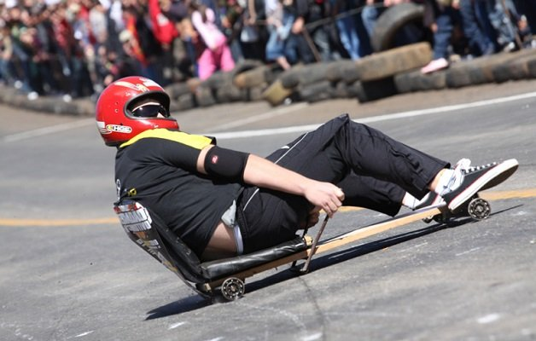
Introdução: Esportes radicais urbanos
Os esportes radicais urbanos são atividades emocionantes e desafiadoras praticadas em ambientes urbanos, como skateparks, centros urbanos e espaços industriais requalificados.

Slide 3
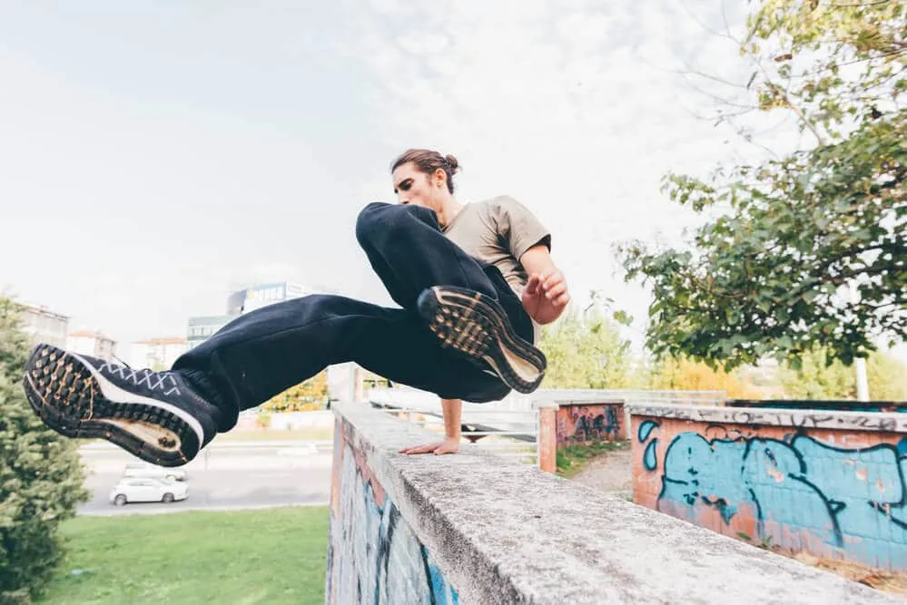
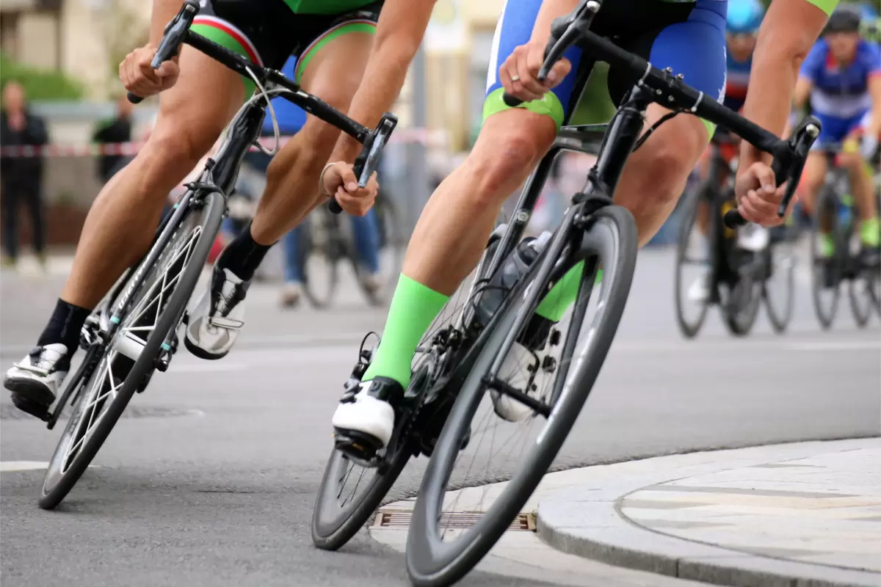
Definição de esportes radicais urbanos
Os esportes radicais urbanos são atividades de alto risco realizadas em cenários urbanos, como skateparks, espaços industriais e centros urbanos. Eles englobam modalidades como skate, BMX, parkour, escalada urbana, entre outros.
Essas práticas desafiam os limites físicos e mentais dos praticantes, muitas vezes envolvendo manobras e saltos em ambientes urbanos.
Notes:
https://efape.educacao.sp.gov.br/curriculopaulista/wp-content/uploads/2021/07/HISTORIA-EF-Prof_3oBimestre_VERS%C3%83O_PRELIMINAR.pdf p. 11
Currículo Paulista, 2021, Caderno do Professor, História, V. 3 p. 11 – Versão Preliminar
https://www.gettyimages.com.br/detail/foto/puzzle-with-interrogation-sign-imagem-royalty-free/182518703 – pacote FCAV
Crédito:
ricardoinfante
ID Criativo:
182518703
Tipo de licença:
Royalty-free
Coleção:
E+
Info sobre autorização:
Não requer autorização

Slide 4
História e evolução dos esportes radicais urbanos
Origens
Os esportes radicais urbanos têm origens na cultura urbana dos anos 70, com a influência do surf, skate e punk.
Expansão global
Na década de 80, esses esportes ganharam popularidade em todo o mundo, influenciando a música e a moda.
Inovações e evolução
A evolução tecnológica e a busca por novas emoções impulsionaram a constante inovação das modalidades.
Notes:
https://efape.educacao.sp.gov.br/curriculopaulista/wp-content/uploads/2021/07/HISTORIA-EF-Prof_3oBimestre_VERS%C3%83O_PRELIMINAR.pdf p. 11
Currículo Paulista, 2021, Caderno do Professor, História, V. 3 p. 11 – Versão Preliminar
https://www.gettyimages.com.br/detail/foto/puzzle-with-interrogation-sign-imagem-royalty-free/182518703 – pacote FCAV
Crédito:
ricardoinfante
ID Criativo:
182518703
Tipo de licença:
Royalty-free
Coleção:
E+
Info sobre autorização:
Não requer autorização

Slide 5
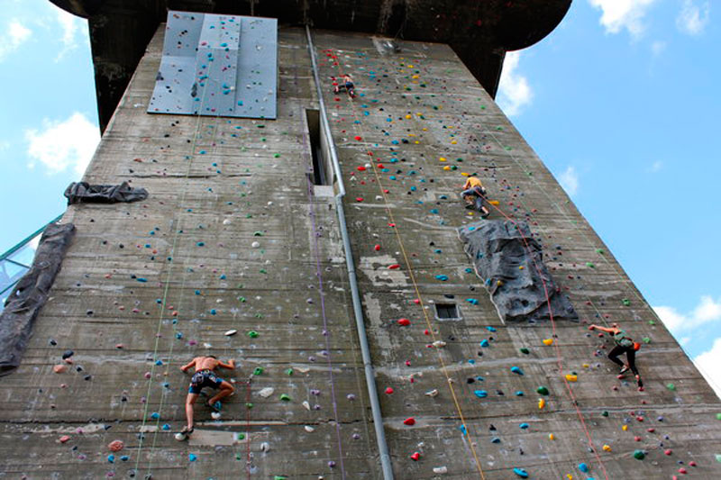
Principais modalidades de esportes radicais urbanos
Skateboarding: Conhecido por manobras de alta complexidade e velocidade.
BMX: Modalidade de bicicleta que envolve saltos e manobras em pistas urbanas.
Escalada urbana: Prática de subir edifícios e estruturas urbanas.
Parqueour: Movimentos acrobáticos e rápidos em ambientes urbanos.
Notes:
https://efape.educacao.sp.gov.br/curriculopaulista/wp-content/uploads/2021/07/HISTORIA-EF-Prof_3oBimestre_VERS%C3%83O_PRELIMINAR.pdf p. 11
Currículo Paulista, 2021, Caderno do Professor, História, V. 3 p. 11 – Versão Preliminar
https://www.gettyimages.com.br/detail/foto/puzzle-with-interrogation-sign-imagem-royalty-free/182518703 – pacote FCAV
Crédito:
ricardoinfante
ID Criativo:
182518703
Tipo de licença:
Royalty-free
Coleção:
E+
Info sobre autorização:
Não requer autorização

Slide 6
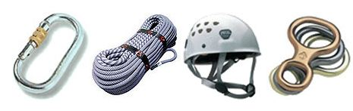
Equipamentos e segurança nos esportes radicais urbanos
Equipamentos adequados são essenciais para a prática segura de esportes radicais urbanos. Capacete, joelheiras, cotoveleiras e tênis especiais são fundamentais para proteger contra impactos e lesões.
Além disso, a segurança também depende da manutenção frequente dos equipamentos, verificação das condições das pistas e do conhecimento das técnicas corretas de segurança.
Notes:
https://efape.educacao.sp.gov.br/curriculopaulista/wp-content/uploads/2021/07/HISTORIA-EF-Prof_3oBimestre_VERS%C3%83O_PRELIMINAR.pdf p. 11
Currículo Paulista, 2021, Caderno do Professor, História, V. 3 p. 11 – Versão Preliminar
https://www.gettyimages.com.br/detail/foto/puzzle-with-interrogation-sign-imagem-royalty-free/182518703 – pacote FCAV
Crédito:
ricardoinfante
ID Criativo:
182518703
Tipo de licença:
Royalty-free
Coleção:
E+
Info sobre autorização:
Não requer autorização

Slide 7
Impacto dos esportes radicais urbanos na sociedade
Diversidade
Os esportes radicais urbanos promovem a inclusão de diversas comunidades urbanas, tornando-se uma ferramenta poderosa para unir pessoas de diferentes origens e culturas.
Os praticantes muitas vezes se reúnem em locais públicos, criando uma atmosfera de diversidade e aceitação.
Espírito Comunitário
Esses esportes criam laços fortes entre os praticantes, promovendo o senso de comunidade e coletividade em ambientes urbanos muitas vezes fragmentados.
Eventos e competições reúnem pessoas de diferentes bairros e áreas da cidade em torno de interesses comuns.
Notes:
https://efape.educacao.sp.gov.br/curriculopaulista/wp-content/uploads/2021/07/HISTORIA-EF-Prof_3oBimestre_VERS%C3%83O_PRELIMINAR.pdf p. 11
Currículo Paulista, 2021, Caderno do Professor, História, V. 3 p. 11 – Versão Preliminar
https://www.gettyimages.com.br/detail/foto/puzzle-with-interrogation-sign-imagem-royalty-free/182518703 – pacote FCAV
Crédito:
ricardoinfante
ID Criativo:
182518703
Tipo de licença:
Royalty-free
Coleção:
E+
Info sobre autorização:
Não requer autorização

Slide 8
Impacto dos esportes radicais urbanos na sociedade
Cultural
Os esportes radicais urbanos influenciam a moda, a música, e a arte, moldando a identidade e o estilo das áreas urbanas, muitas vezes renovando espaços degradados.
Além disso, a expressão artística e a ocupação de espaços públicos são características marcantes dessas práticas.
Desafios e Superação
Os praticantes desses esportes inspiram a superação de limites e desafiam conceitos convencionais, criando uma atmosfera de coragem e determinação em meio à sociedade.
Os impactos na mentalidade e na busca por novos desafios revelam-se aspectos fundamentais na sociedade contemporânea.
Notes:
https://efape.educacao.sp.gov.br/curriculopaulista/wp-content/uploads/2021/07/HISTORIA-EF-Prof_3oBimestre_VERS%C3%83O_PRELIMINAR.pdf p. 11
Currículo Paulista, 2021, Caderno do Professor, História, V. 3 p. 11 – Versão Preliminar
https://www.gettyimages.com.br/detail/foto/puzzle-with-interrogation-sign-imagem-royalty-free/182518703 – pacote FCAV
Crédito:
ricardoinfante
ID Criativo:
182518703
Tipo de licença:
Royalty-free
Coleção:
E+
Info sobre autorização:
Não requer autorização

Slide 9
Benefícios e desafios dos esportes radicais urbanos
Desenvolvimento pessoal
Os esportes radicais urbanos promovem a autoconfiança e a resiliência, estimulando a superação de desafios pessoais e aumentando a autoestima.
Aventura e emoção
Proporcionam uma intensa sensação de liberdade e adrenalina, enriquecendo a vida com experiências marcantes e inesquecíveis.
Riscos e responsabilidade
Desafiam os limites e ensinam a avaliar riscos, contribuindo para o desenvolvimento do senso de responsabilidade e tomada de decisões assertivas.
Notes:
https://efape.educacao.sp.gov.br/curriculopaulista/wp-content/uploads/2021/07/HISTORIA-EF-Prof_3oBimestre_VERS%C3%83O_PRELIMINAR.pdf p. 11
Currículo Paulista, 2021, Caderno do Professor, História, V. 3 p. 11 – Versão Preliminar
https://www.gettyimages.com.br/detail/foto/puzzle-with-interrogation-sign-imagem-royalty-free/182518703 – pacote FCAV
Crédito:
ricardoinfante
ID Criativo:
182518703
Tipo de licença:
Royalty-free
Coleção:
E+
Info sobre autorização:
Não requer autorização

Slide 10
Conclusão: Importância dos esportes radicais urbanos
Benefícios para a saúde e bem-estar
Os esportes radicais urbanos promovem um estilo de vida ativo, contribuindo para a saúde física e mental dos praticantes.
Impacto na juventude urbana
Proporcionam oportunidades de expressão e superação, impactando positivamente a vida dos jovens em áreas urbanas.
Notes:
https://efape.educacao.sp.gov.br/curriculopaulista/wp-content/uploads/2021/07/HISTORIA-EF-Prof_3oBimestre_VERS%C3%83O_PRELIMINAR.pdf p. 11
Currículo Paulista, 2021, Caderno do Professor, História, V. 3 p. 11 – Versão Preliminar
https://www.gettyimages.com.br/detail/foto/puzzle-with-interrogation-sign-imagem-royalty-free/182518703 – pacote FCAV
Crédito:
ricardoinfante
ID Criativo:
182518703
Tipo de licença:
Royalty-free
Coleção:
E+
Info sobre autorização:
Não requer autorização

Slide 11
Conclusão: Importância dos esportes radicais urbanos
Contribuição para a cultura urbana
Enriquecem a identidade e diversidade cultural dos centros urbanos, influenciando a arte, moda e música.
Promovem a integração com a natureza
A aproximação com espaços urbanos e áreas verdes proporciona uma conexão com a natureza em ambientes urbanos.
Notes:
https://efape.educacao.sp.gov.br/curriculopaulista/wp-content/uploads/2021/07/HISTORIA-EF-Prof_3oBimestre_VERS%C3%83O_PRELIMINAR.pdf p. 11
Currículo Paulista, 2021, Caderno do Professor, História, V. 3 p. 11 – Versão Preliminar
https://www.gettyimages.com.br/detail/foto/puzzle-with-interrogation-sign-imagem-royalty-free/182518703 – pacote FCAV
Crédito:
ricardoinfante
ID Criativo:
182518703
Tipo de licença:
Royalty-free
Coleção:
E+
Info sobre autorização:
Não requer autorização

Slide 12
Referências
DELLA CAVA, Marco. Esportes Extremos: da Margem ao Centro. Belo Horizonte: UFMG, 2015
FRANCO, André. Radicalidade nas Cidades: A Expressão dos Esportes Urbanos. São Paulo: Editora Unesp, 2019.
MENDES, Carlos. Moda e Arte na Cena Radical Urbana. Rio de Janeiro: Ediouro, 2017.
https://aovivoesporte.com/wp-content/uploads/2019/09/santander1.jpg
https://051d4bb9.flyingcdn.com/wp-content/uploads/2017/07/conheca-as-principais-modalidades-de-esportes-urbanos-1.jpg
https://portalvidalivre.com/uploads/content/image/61492/Design_sem_nome__7_.png
https://blogdescalada.com/wp-content/uploads/2017/11/estrutura-urbana-escalada-7.jpg
https://www.efdeportes.com/efd167/esportes-de-aventura-com-adolescentes-rapel-06.jpg
Notes:
https://efape.educacao.sp.gov.br/curriculopaulista/wp-content/uploads/2021/07/HISTORIA-EF-Prof_3oBimestre_VERS%C3%83O_PRELIMINAR.pdf p. 11
Currículo Paulista, 2021, Caderno do Professor, História, V. 3 p. 11 – Versão Preliminar
https://www.gettyimages.com.br/detail/foto/puzzle-with-interrogation-sign-imagem-royalty-free/182518703 – pacote FCAV
Crédito:
ricardoinfante
ID Criativo:
182518703
Tipo de licença:
Royalty-free
Coleção:
E+
Info sobre autorização:
Não requer autorização

